Slide 1
Simetrija cvjetova
Projekt ’’ Želim stablo’’

Slide 2
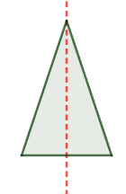
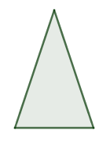
Osnosimetrični likovi
Lik za koji postoji osna simetrija koja ga preslikava u njega samog je osnosimetrični lik.
jedna os simetrije
JEDNAKOKRAČNI TROKUT

Slide 3
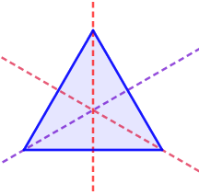
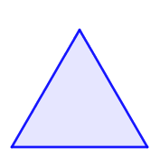
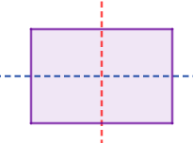
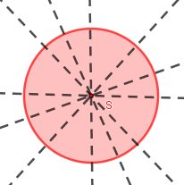
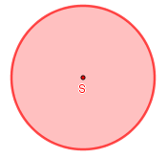
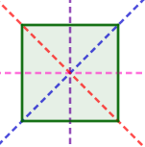
JEDNAKOSTRANIČNI TROKUT
PRAVOKUTNIK
dvije osi
simetrije
tri osi
simetrije
KRUG
KVADRAT
beskonačno
mnogo
osi
simetrije
četiri osi
simetrije

Slide 4
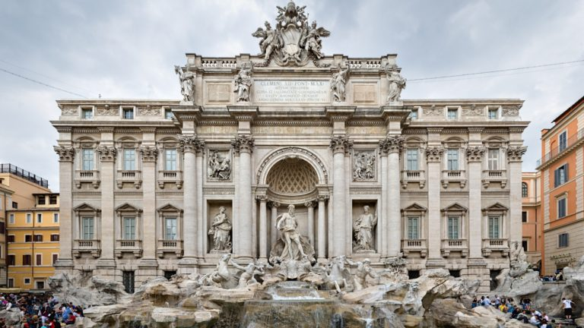
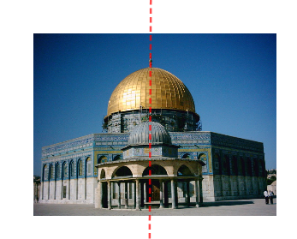
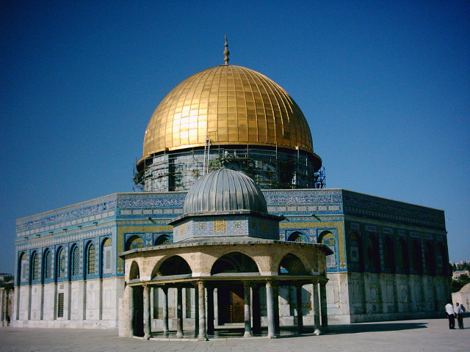
Osna simetrija oko nas...
... arhitektura ...
Fontana di Trevi, Rim, 18. stoljeće
Kupola nad Stijenom, Jeruzalem, 691.god

Slide 5
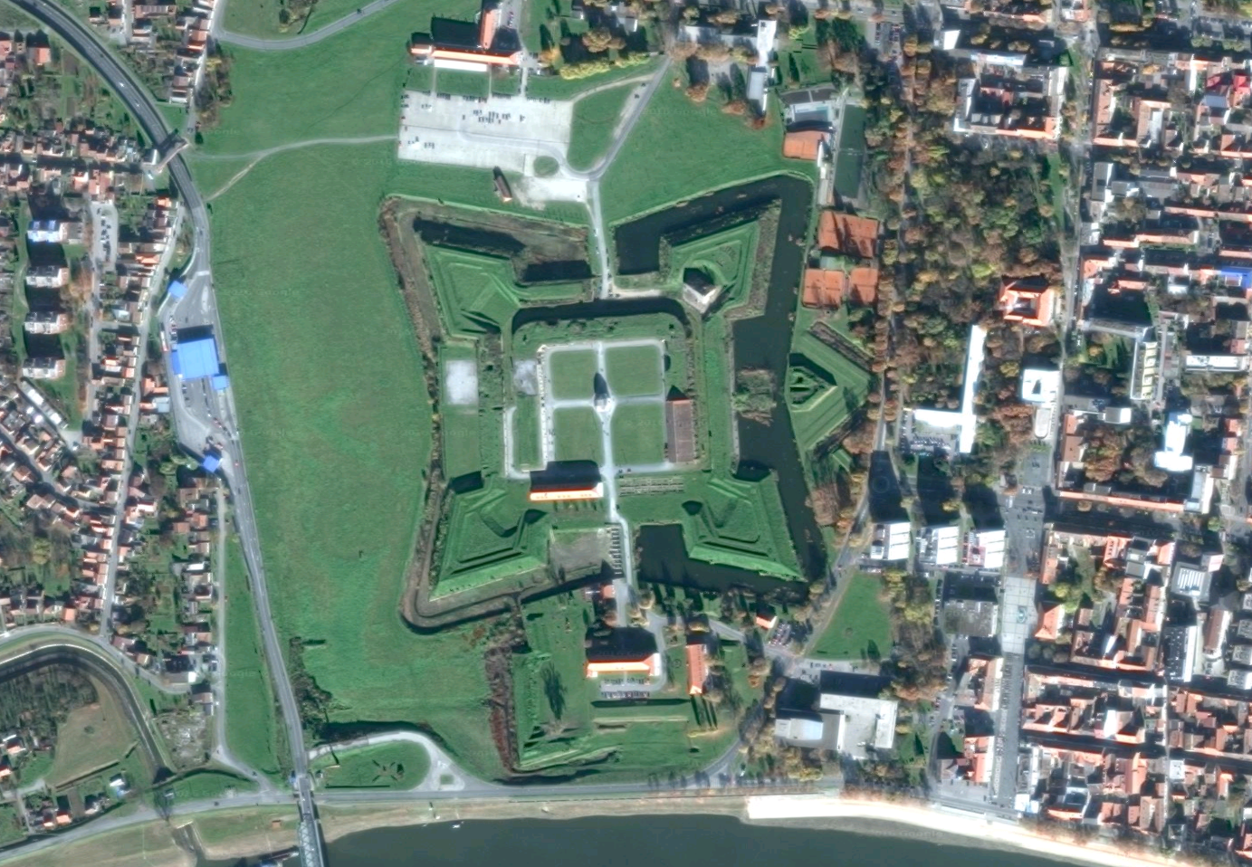
Tvrđava, Slavonski Brod, 1715.

Slide 6
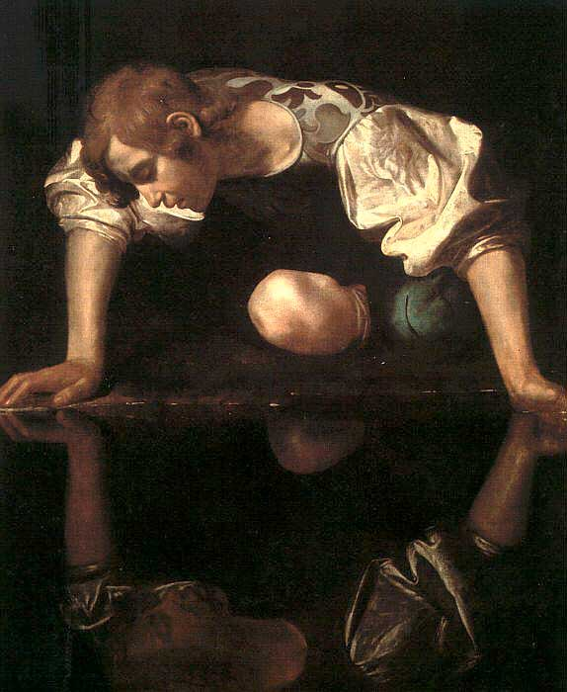
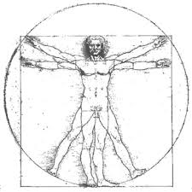
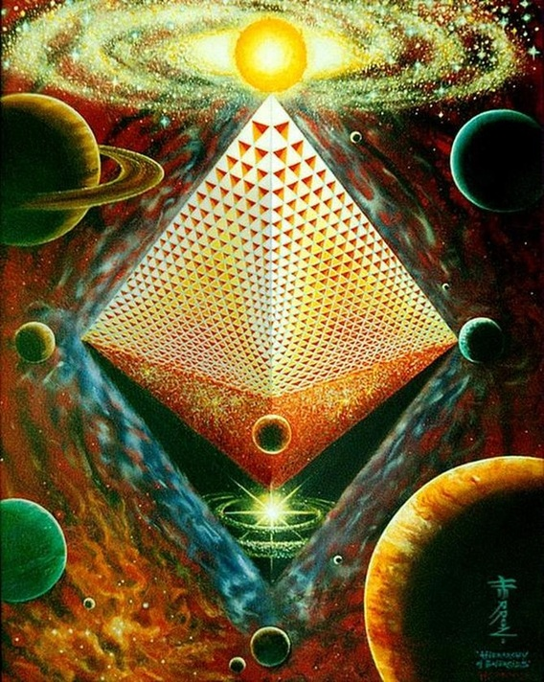
... u slikarstvu ...
Narcis,
Caravaggio , 1597.
Vitruvijev čovjek,
Leonardo da Vinci, 1487.
Autor:
Joep Hommerson

Slide 7
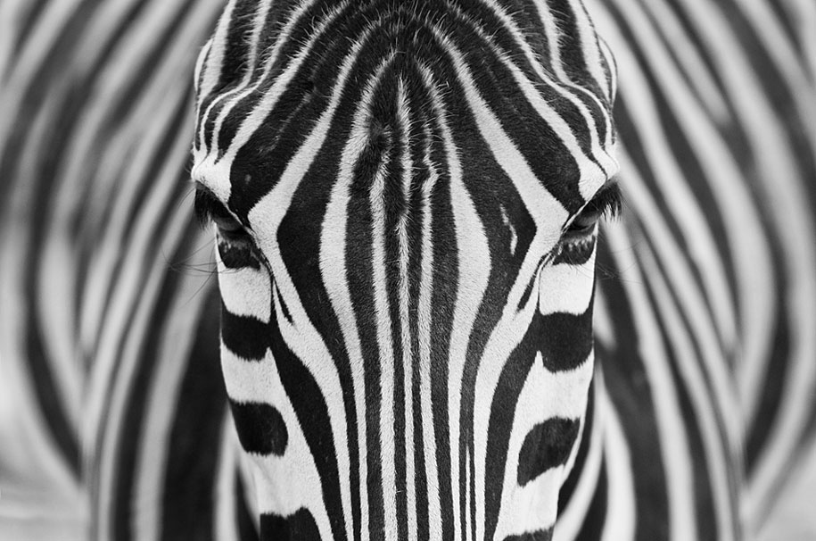
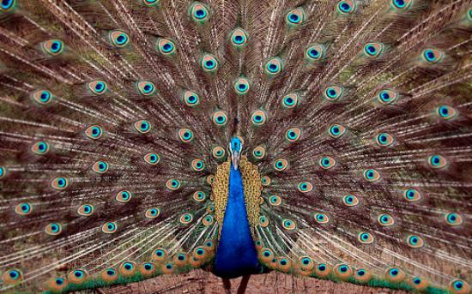
... u prirodi ...

Slide 8
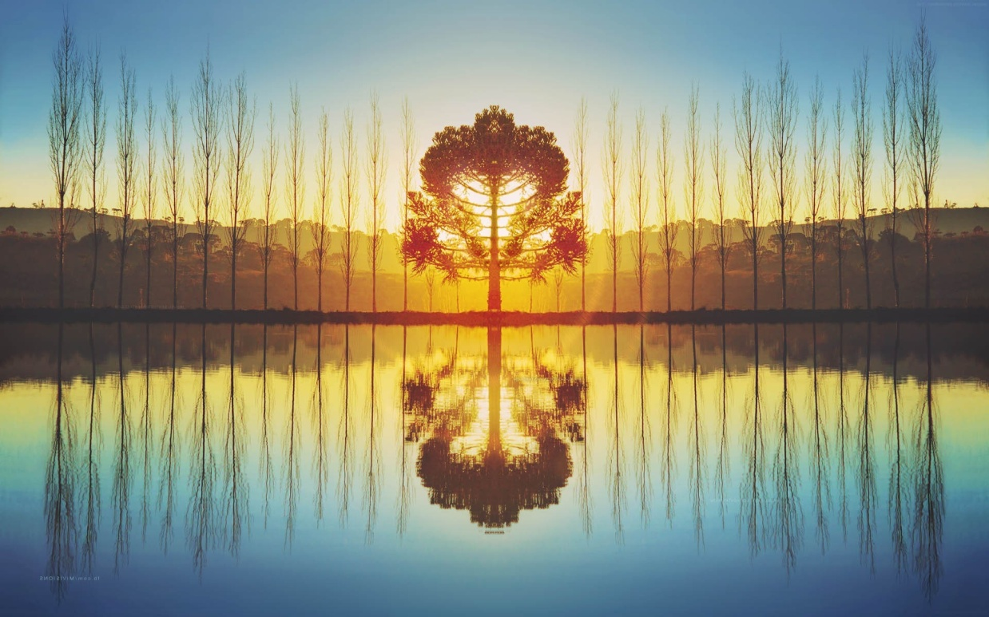
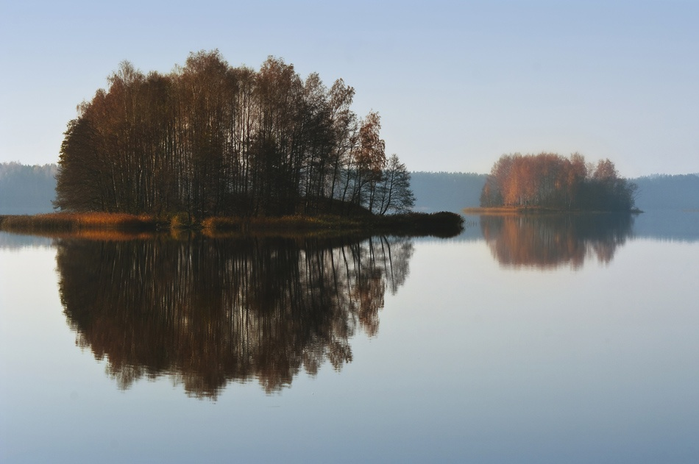

Slide 9
jedna os
simetrije
ZIGOMORFNI CVIJET
(monosimetrični)
AKTINOMORFNI CVIJET
(polisimetrični)
radijalna simetrija –
više osi simetrija
SIMETRIJE
CVJETOVA
DISIMETRIČNI
CVIJET
ASIMETRIČNI
CVIJET
dvije osi
simetrije
bez osi simetrije

Slide 10
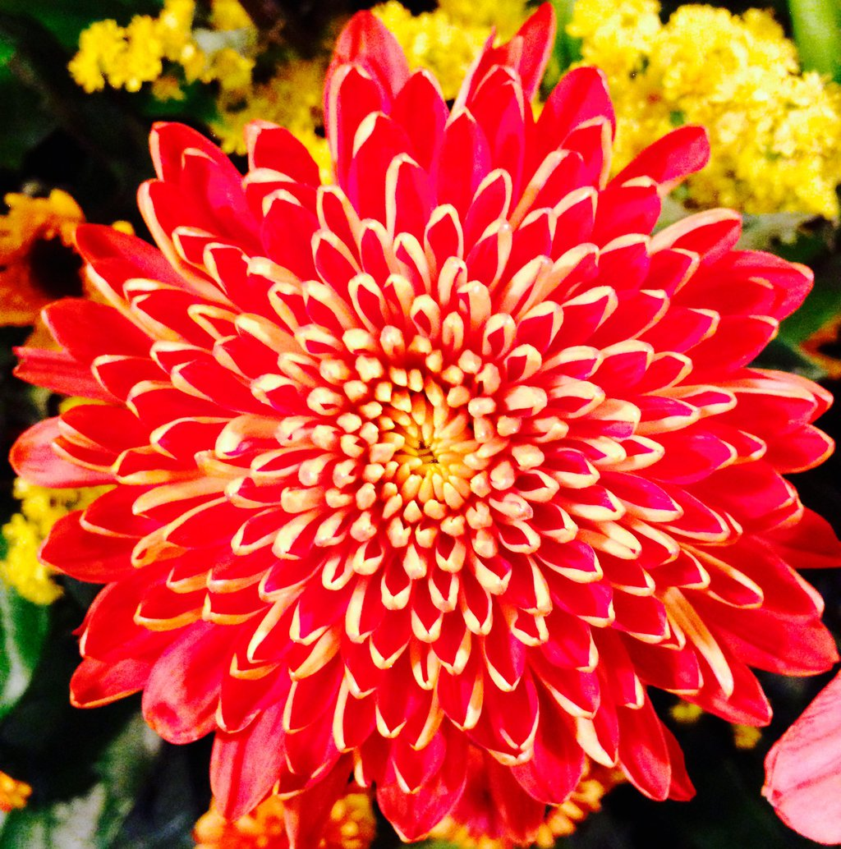
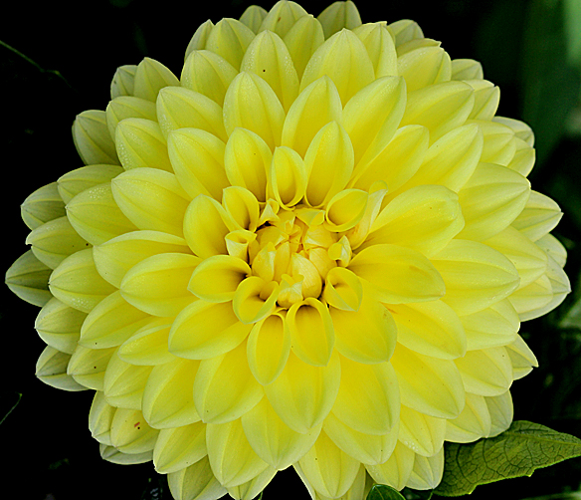
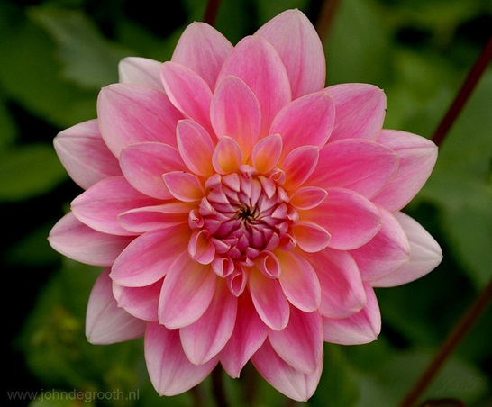
AKTINOMORFNI CVIJET (polisimetrični)
više osi simetrije
najčešća simetrija cvijeta
javlja se kod cvjetova kritosjemanjača
cvjetovi kružnog oblika

Slide 11
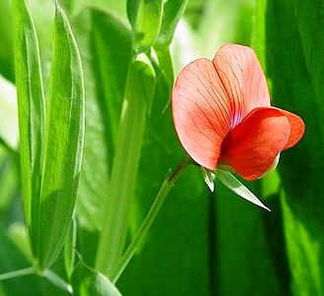
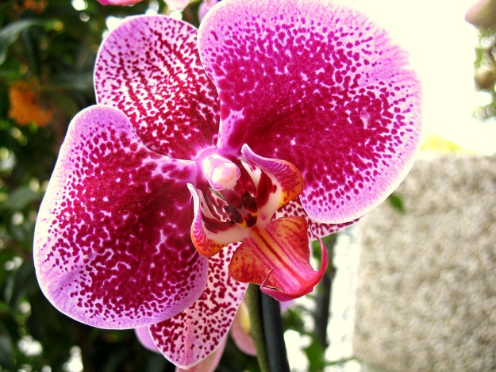
ZIGOMORFNI CVIJET (monosimetrični)
jedna os simetrije
leptirnjače

Slide 12
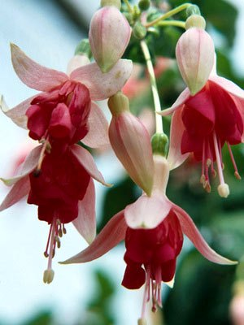
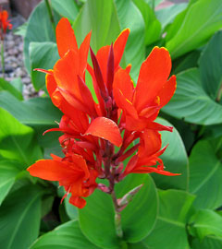
DISIMETRIČNI CVJETOVI –
dvije osi simetrije
ASIMETRIČNI CVJETOVI –
nemaju osi simetrije

Slide 13
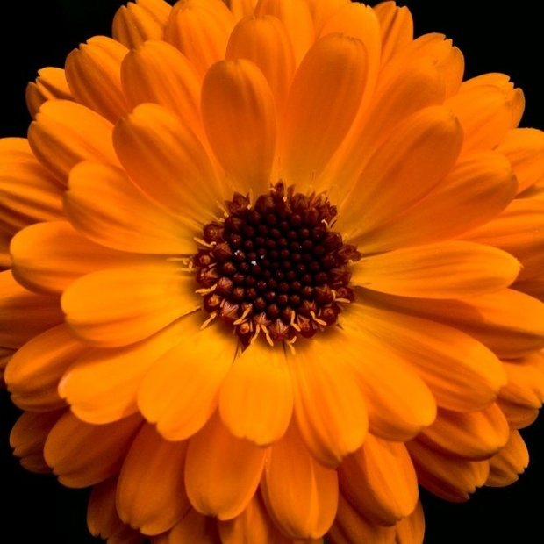
CVIJET NEVENA
Koju simetriju ima
cvijet nevena?
Cvijet nevena je
aktinomorfni cvijet,
što znači da ima više
osi simetrija.

Slide 14
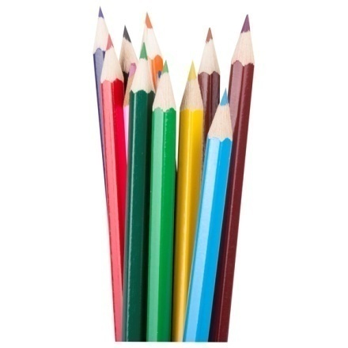
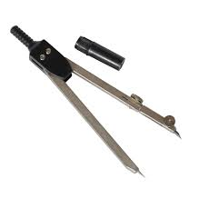
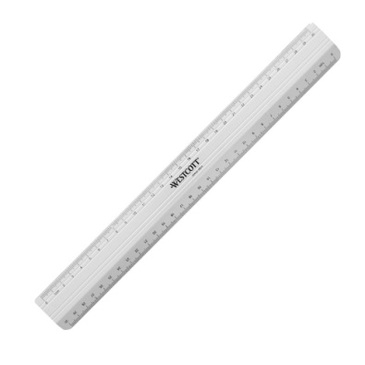
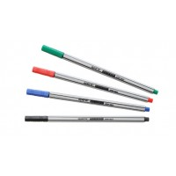
ZADATAK Nacrtati cvijet nevena i osi simetrije
Potreban pribor:
bijeli A4 papir
šestar, ravnalo
flomasteri (crni i narančasti)
bojice (crna, narančasta, žuta)

Slide 15
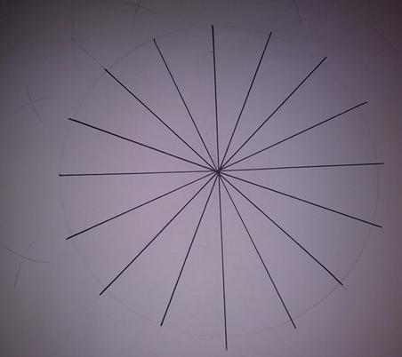
1. korak
nacrtati kružnicu
polumjera 8 cm
na sredini papira
podijeliti ju na
16 dijelova
konstruiranjem
simetrala kutova
dobili smo osi simetrije cvijeta (podebljati ih crnim flomasterom)

Slide 16
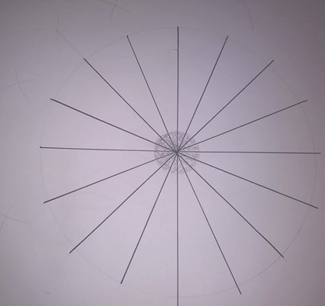
2. korak
nacrtati manju kružnicu
(radijusa 2.5cm)
unutar te kružnice
crtati manje kružiće
kako je prikazano
na crtežu

Slide 17
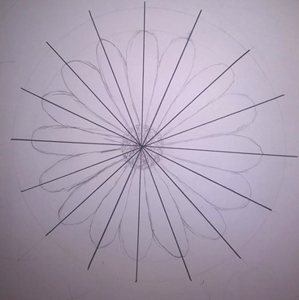
3. korak
nacrtati pomoćnu
kružnicu radijusa 6.5 cm
obzirom na nacrtane
osi crtati simetrične
latice
(duljina latica 6.5cm)

Slide 18
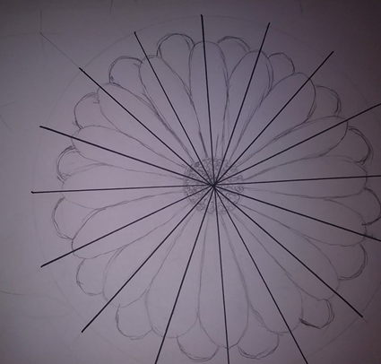
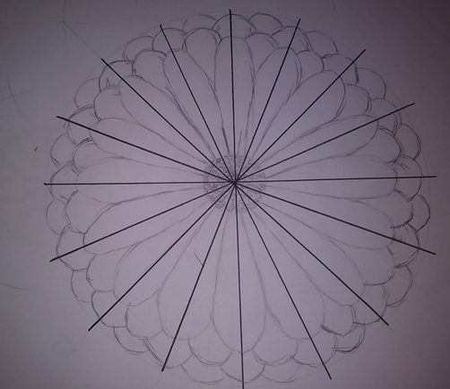
4. korak
5. korak

Slide 19
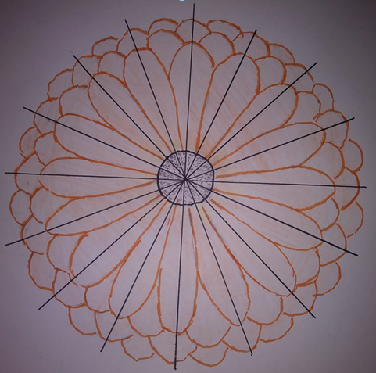
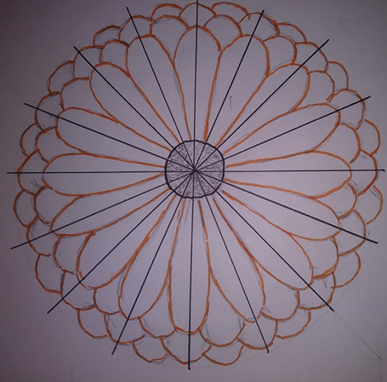
6. korak
7. korak

Slide 20
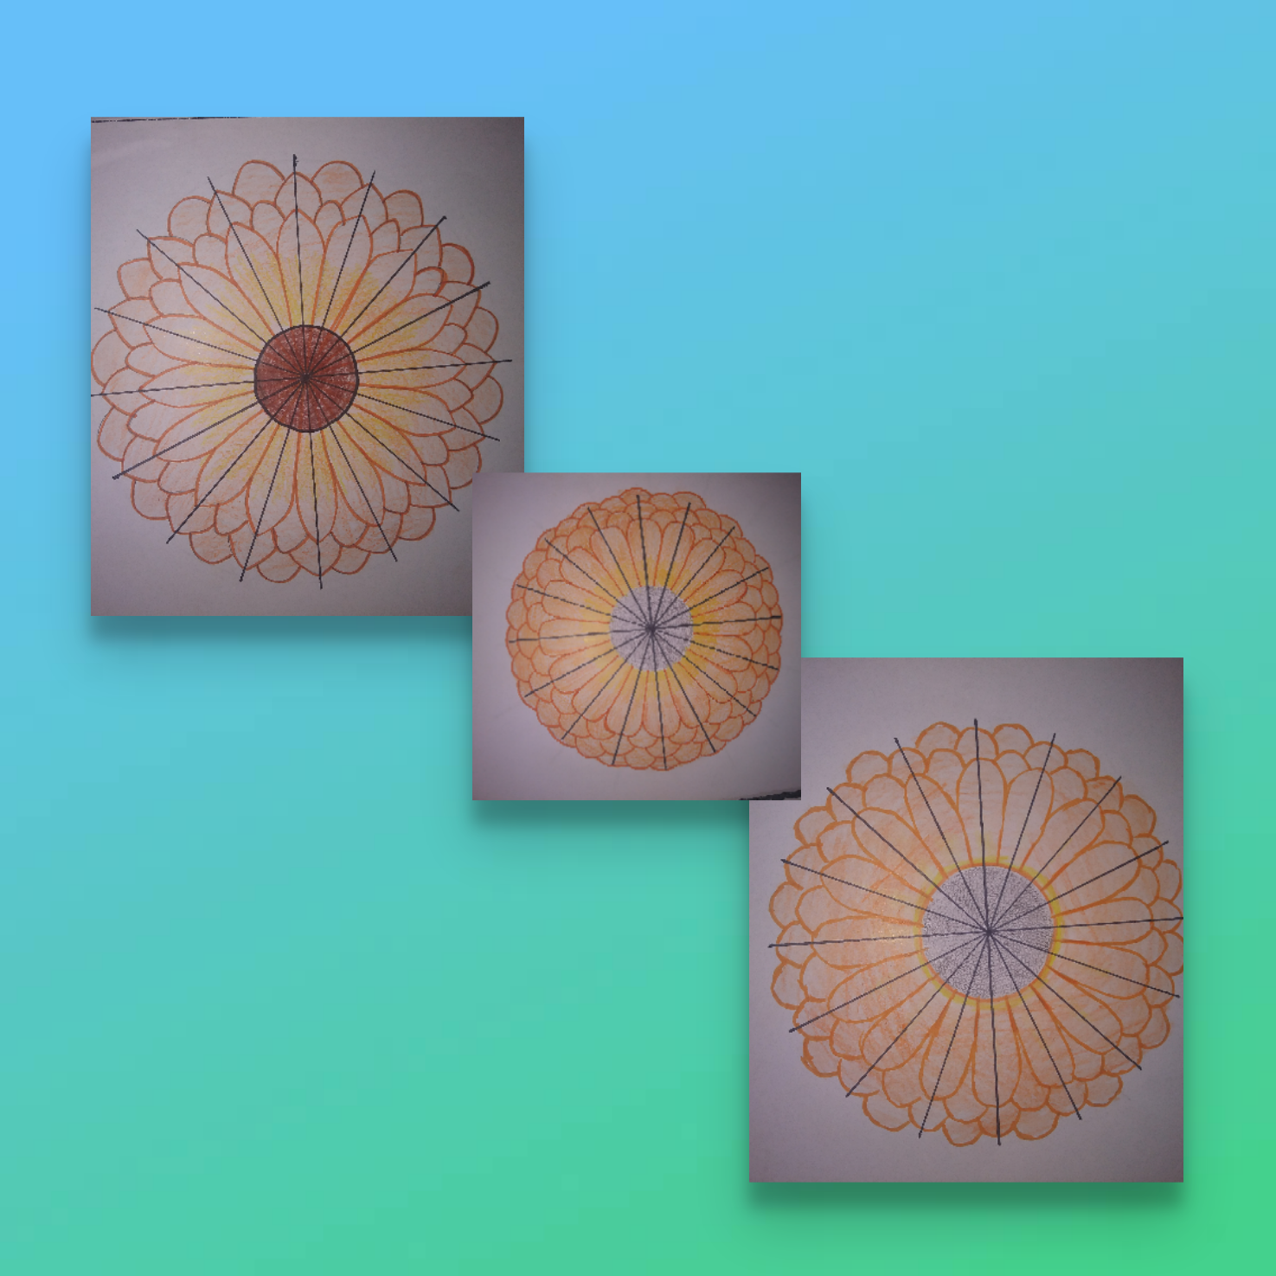
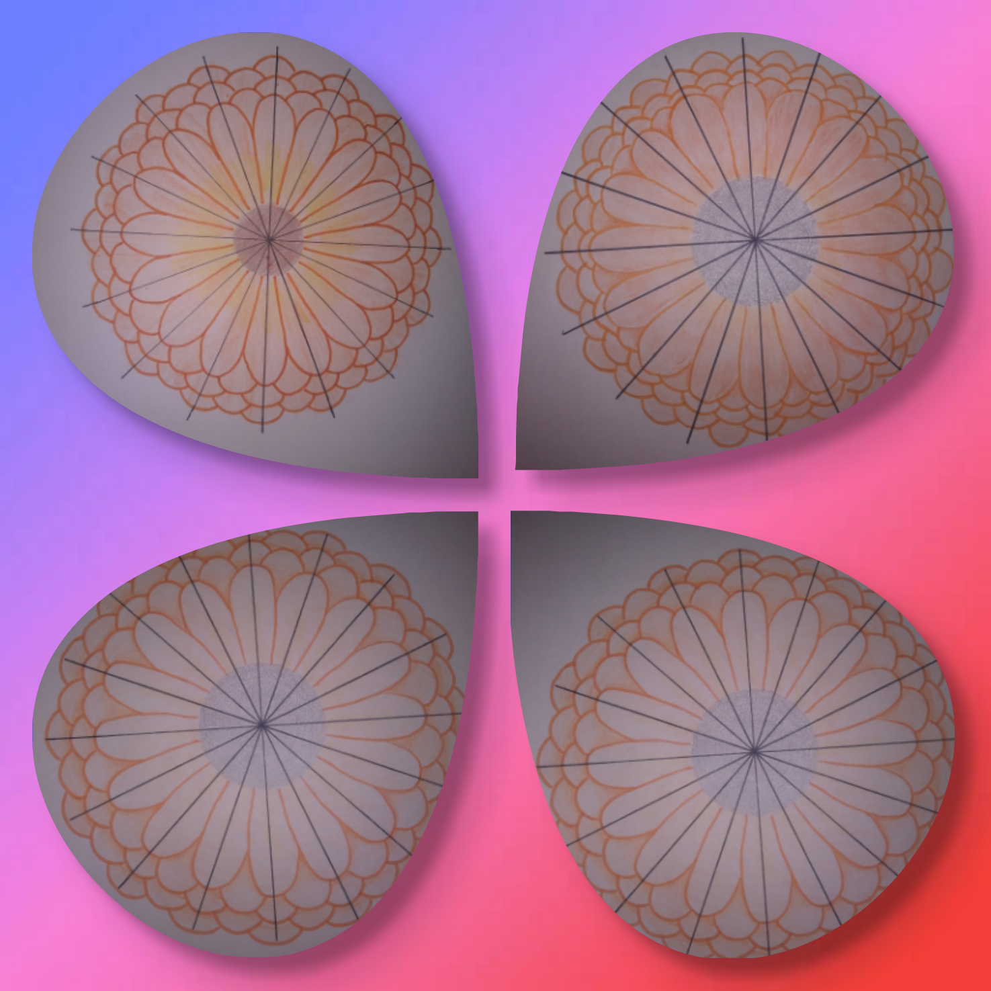
... najuspješniji
radovi...

Slide 21
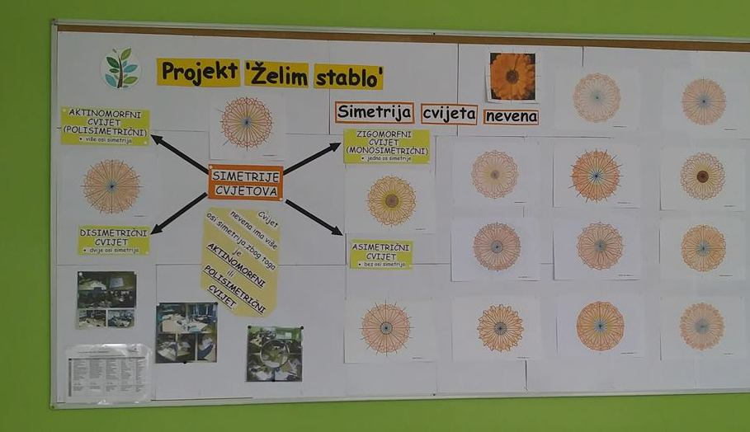
... pano postavljen nakon radionice ...

Slide 22
IZRADILA:
Sanja Kosanović,
mag.edu.mat. i inf.
OŠ ĐURO PILAR, Slavonski Brod

